Slide 1
Modelo: Árbol de decisión por Regresión

Slide 2
Modelamiento Decision Tree – Procesamiento de datos
Se crearon valores numéricos para los datos categóricos
Se removieron las columnas “Height” y “Weight” por no tener relevancia en el modelo.

Slide 3

Modelo DT – Selección y Tuneo
El modelo final fue un Decision Tree Regression con una profundidad (Depth) de 12, que mostró estos valores de score:

Slide 4
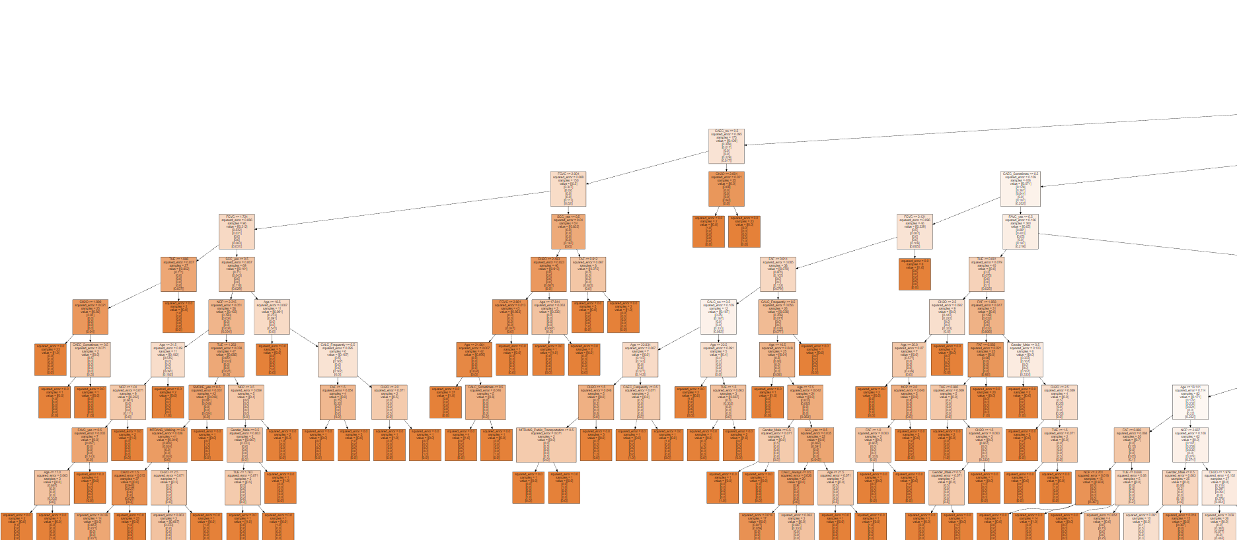

Slide 5
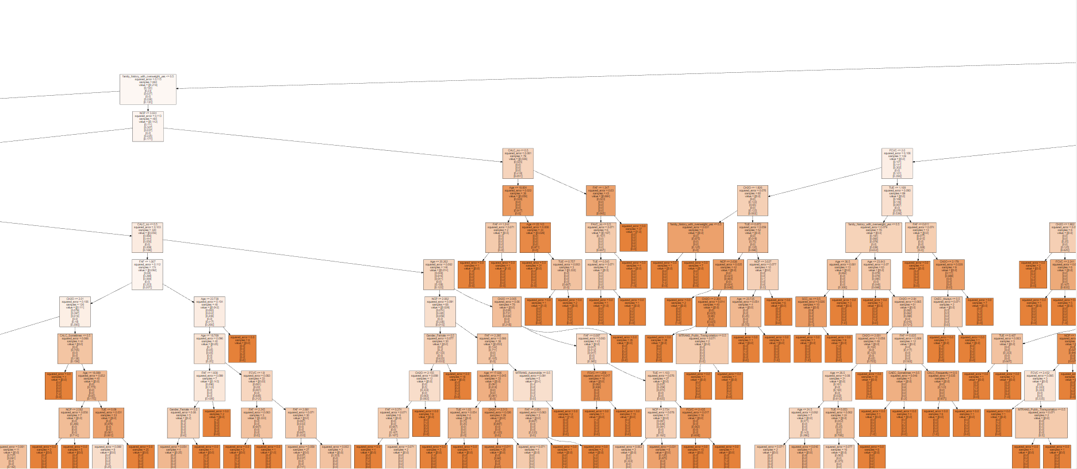

Slide 6
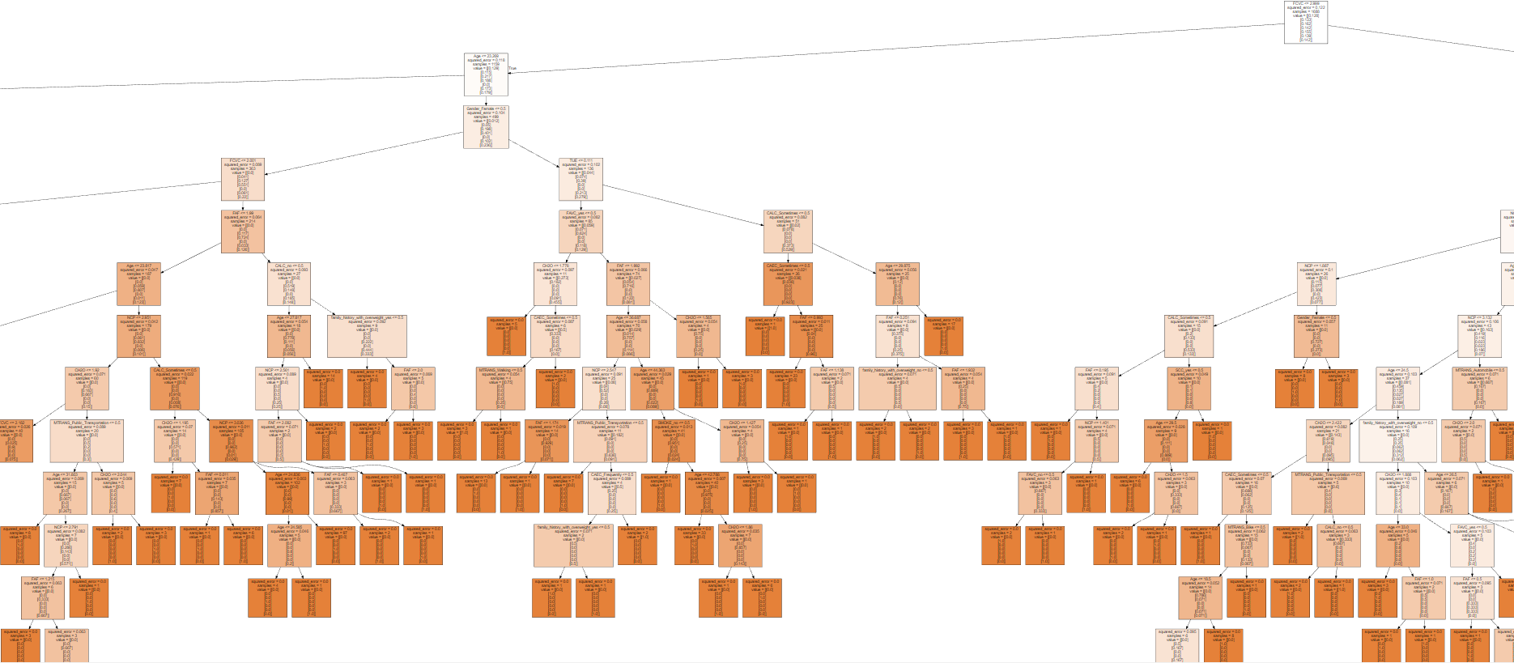

Slide 7
